Slide 1
Egyéb színházi formák

Slide 2
Tartalom:
Bábjáték/Bábszínház
Operett
Opera
Musical
Koncert
Fesztivál
Valóság show

Slide 3
Bábszínház
A bábszínház vagy bábjáték a színjátszás egyik legősibb formája
Afrikában, Kínában és Indiában már nagyon régen is bábokkal elevenítették meg a különböző mondákat és vallási területeket
A reneszánsz korban kezdett elkülönülni a népi és az udvari bábszínház. A népi bábjátszás mellett egyik fő forma a vásári bábjáték.
A bábjáték két fajtájából alakult ki a bábszínház elődje, amely főként a 19. században volt népszerű: a német Papa Smied bábszínháza vagy az olasz Teatrino Rissone már darabokat rendelt, tekintélyes társulatuk, díszlet és kelléktáruk volt.
1949-ben a magyar bábjátszás hagyományainak őrzésére alakult az Állami Bábszínház. Szilágyi Dezső, Koós Iván, Kemény Henrik, Bródy Vera stb. több sikeres produkciót is színpadra állított.

Slide 4
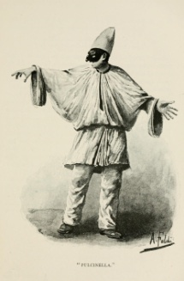
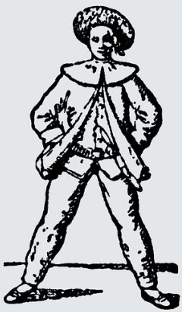
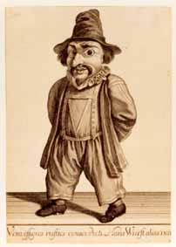
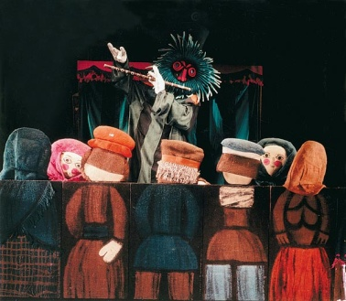
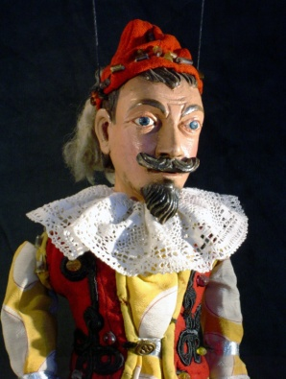
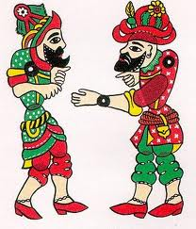
Az évszázadok során szinte minden nemzet megteremtette a maga jellegzetes bábfiguráját
Pulcinella (olasz)
Polichinelle, Punch (francia és angol)
Pickelhering (észak-német)
Hanswurst (osztrák)
Petruska (orosz)
Kasparek (cseh)
Kargöz (török)
1.
2.
3.
4.
5.
6.
8.

Slide 5
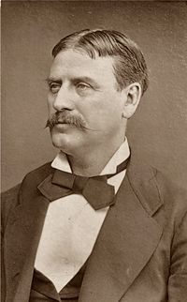
Operett
Az operett egy színpadi, zenei műfaj. Mozart nevezte el operettnek.
Könnyed dallamvilággal átszőtt történet, sok humorral fűszerezve.
Témája vígjátéki, vidám, komikus, gúnyos elemeket egyaránt tartalmazhat.
A 18. században és a 19. század kezdetén daljáték jellegű mű; a 19. században váltott irányt és lett a zene nagyvárosi, szórakoztató színpadi műfajává.
Az első magyar operett - amelynek a műfaji megnevezése is ez - Huber Károly műve volt, a Víg cimborák, 1863-ból.
1840-ben Donizetti Az ezred lánya című operájával lázba hozta Párizst, de az első operettnek Hervé Don Quijote és Sancho Panza című művét tekintik
Hervé

Slide 6
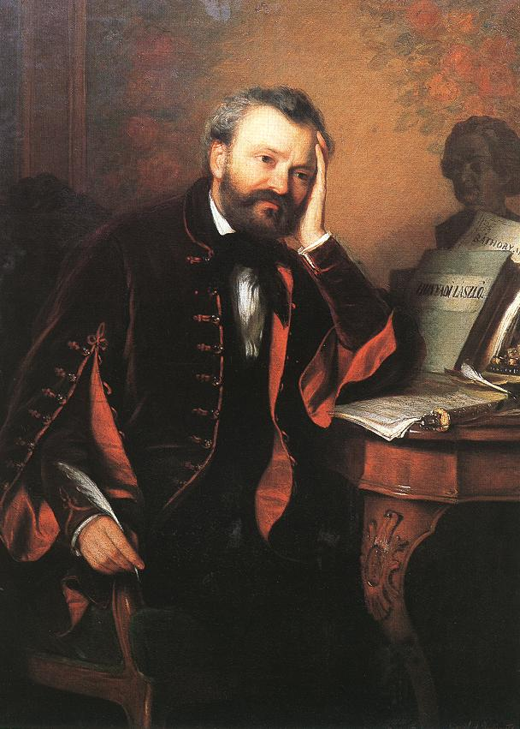
Opera (magyar opera)
Az opera olasz eredetű szó, dalművet jelent
Vokális-hangszeres drámai színpadi műfaj, melyben a szerepeket éneklik
A 16. század ismert műfaja, a hangszerkísérettel ellátott egyszólamú ének, a század végére létrejött az első mai elemeket is magában foglaló operaelőadás.
Az opera születésének a történelem folyamán két vonását különböztethetjük meg: az egyik az új forma létrejötte, a másik a forradalmi változás a zenében.
A magyar opera kezdetét Chudy József Pikkó herceg és Jutka Perzsi című daljátékának 1793. május 6-ai, budai ősbemutatójától szokás számítani.
A magyar nemzeti opera atyjának Erkel Ferencet (1810–1893) tekintjük.
Erkel Ferenc

Slide 7
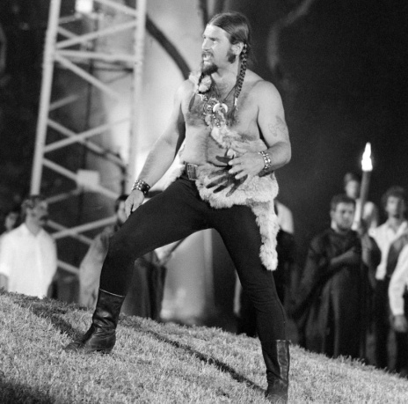
Musical
A színházművészeten belül a zenés színház modernebb darabjait foglalja magába, olyan színházművészeti ág, amely egyesíti magában a zene, a tánc és a színházi dramatikus elemeket.
Kifejezetten szabad műfaj, az alkotók által formálható, nincsenek megdönthetetlen formai vagy műfaji szabályai.
Az ókor óta létezik, azonban a musical őse a daljáték és az operett.
Nem zenei, hanem formai műfaj
Léteznek olyan operai szerkezetű, klasszikus hangszerelésű musicalek, amelyek elgondolkodtatóan saját zenei világgal rendelkeznek.

Slide 8
Koncert
az olasz concerto szóból származik, ami a latin concertare szóból jön
Jelenthet egy
- zenei formát: versenyművet,
- zenei rendezvényt is,
- komolyzenei rendezvényt, azaz hangversenyt
- könnyűzenei koncertet
Zenei előadás, ahol hangszeres vagy hangszerrel kísért énekes zeneművek hangzanak el különféle stílusban. A koncert egy komoly- vagy könnyűzenei előadás, ahol egy vagy több énekes, előadóművész, zenekar vagy énekkar lép fel.

Slide 9
Fesztivál
Fogalma: ünnepi játékokat, időszakos kulturális ünnepeket, művészeti bemutatókat, seregszemléket értünk.
Másik fogalma: azonos időpontban rendezett különböző rendezvények összessége
A fesztiválok mint nagyrendezvények turisztikai látnivalóként rendkívül fontosak
Különböző hagyományok alapján alakultak ki
Típusai
Hagyományos népi fesztiválok
Kulturális fesztiválok
Tudományos fesztiválok
Ifjúsági fesztiválok
Mezőgazdasági fesztiválok

Slide 10
Valóságshow
Olyan interaktív televíziós műsor, melyben a szereplők a valós élettől elzárva, közösséget alkotva a valóságot imitáló helyzetekben teljesítenek különböző feladatokat, konfliktusokat oldanak meg, illetve generálnak.
A valóságshow műsorok speciális változata a dokumentum - reality. Ebben többnyire érdekes, vagy különleges foglalkozásokat űző emberek munkáját követik kamerákkal.
Pl.: - rákhalászok,
-aranyásók,
- raktárvadászok,
-autórestaurátorok,
-autókereskedők,
-motorépítők,
-kamionosok

Slide 11
Köszönöm a figyelmet

